Slide 1
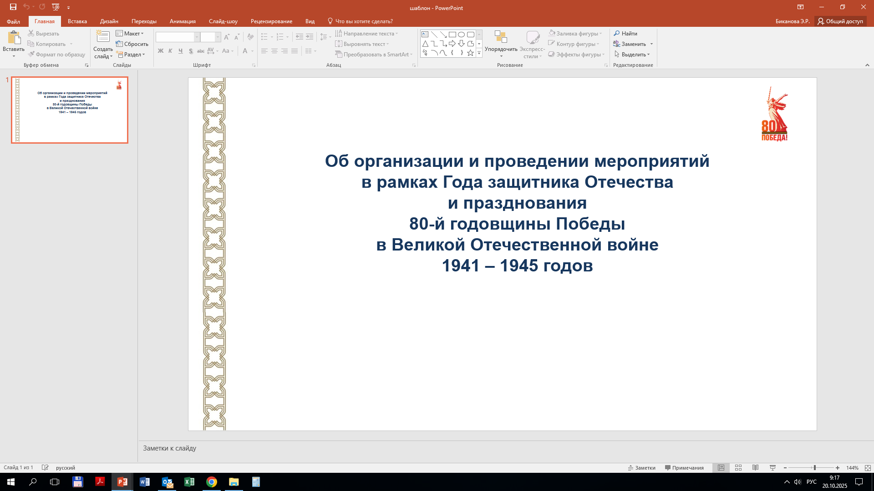

НЕЗНАНИЕ ЗАКОНА
НЕ ОСВОБОЖДАЕТ ОТ ОТВЕТСТВЕННОСТИ!!!
ст.275 УК РФ «Государственная измена»
лишение свободы на срок от 12 до 20 лет со штрафом в размере до 500 тысяч рублей, уголовная ответственность с 16 лет
ст. 167 УК РФ «Умышленные уничтожение или повреждение чужого имущества»
лишение свободы на срок до 2 лет, уголовная ответственность
с 14 лет
ст.281 УК РФ «Диверсия»
лишение свободы до 20 лет, уголовная ответственность с 16 лет
ст.205 УК РФ «Террористический акт»
до пожизненного лишения свободы, уголовная ответственность
с 14 лет

